Slide 1
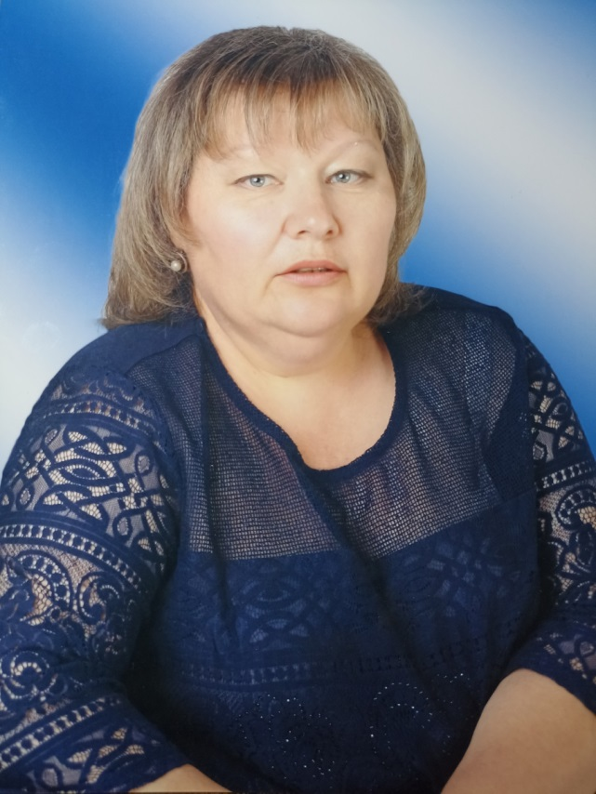
Министерство образования РМ
Портфолио
Мухиной Елены Геннадьевны
Воспитателя структурного подразделения
«Детского сада №18 комбинированного вида» МБДОУ «Детский сад «Радуга» комбинированного вида»
Рузаевского муниципального района
Дата рождения: 05.08.1972 г.
Профессиональное образование: высшее
МГПИ им. М.Е.Евсевьева
Квалификация: «Педагог дошкольного образования»
Специальность: «Педагогика и методика дошкольного образования»
Диплом: БВС № 0450847 дата выдачи 16.06.1999 г.
Стаж педагогической работы (по специальности): 30 лет 10 мес.
Общий трудовой стаж: 30 лет 10 мес.
Квалификационная категория: высшая
Дата последней аттестации: приказ № 143 от 20.02.2018 г.
Занимаемая должность: воспитатель

Slide 2
Наличие инновационного
педагогического опыта
Тема: «Развитие сенсомоторных способностей у детей с ЗПР дошкольного возраста посредством использования Монтессори-педагогики»
https://ds18ruz.schoolrm.ru/sveden/employees/19284/246735/

Slide 3
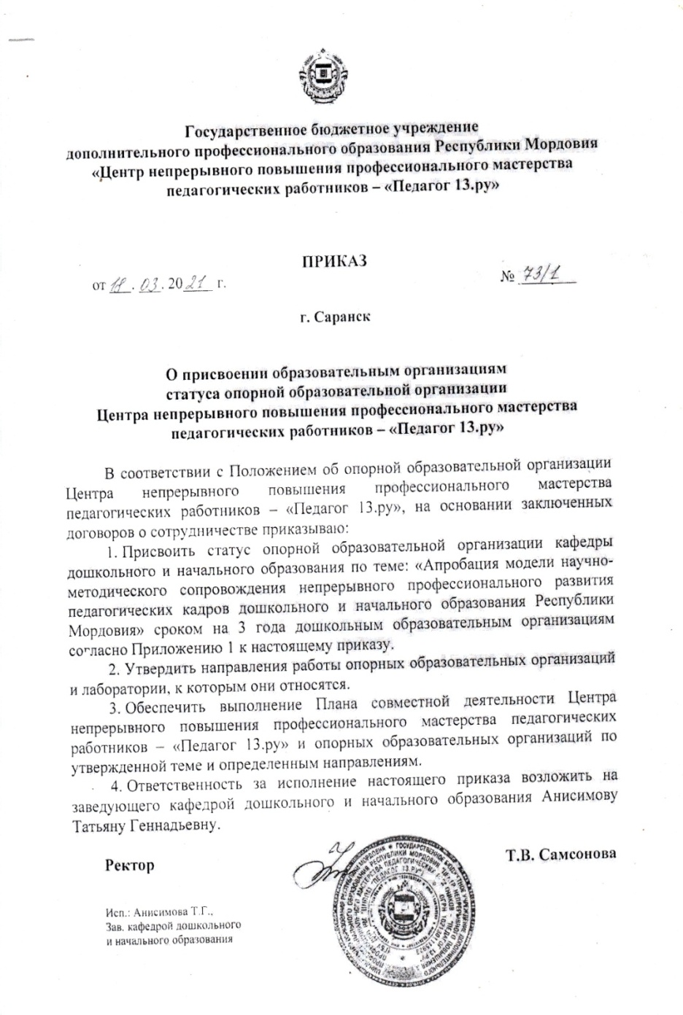
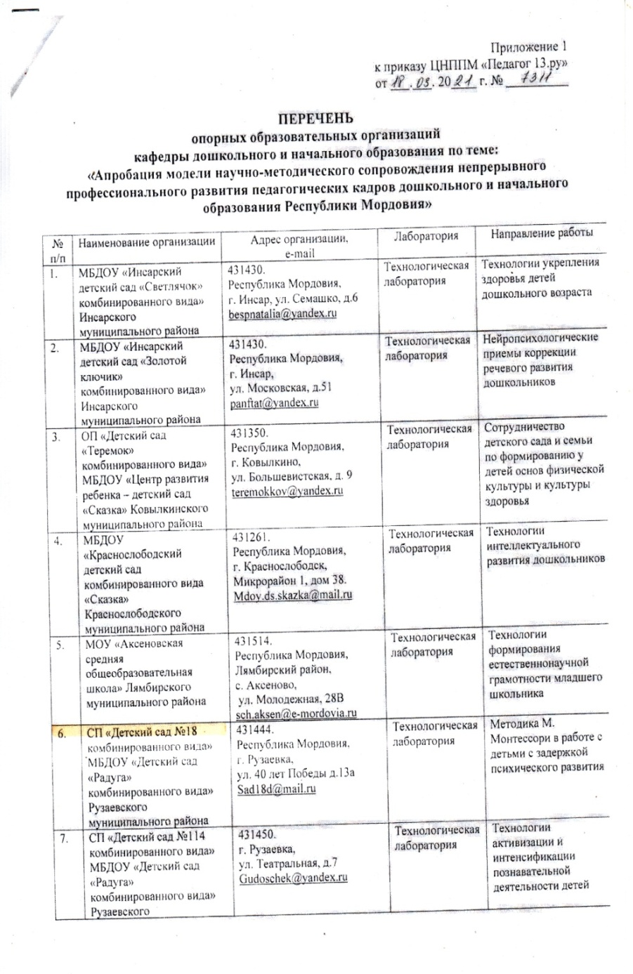
Участие в инновационной (экспериментальной) деятельности

Slide 4
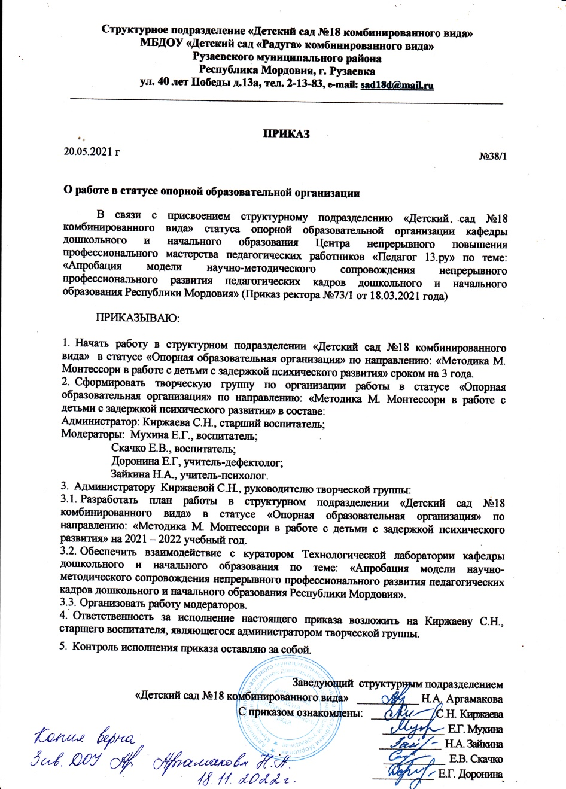
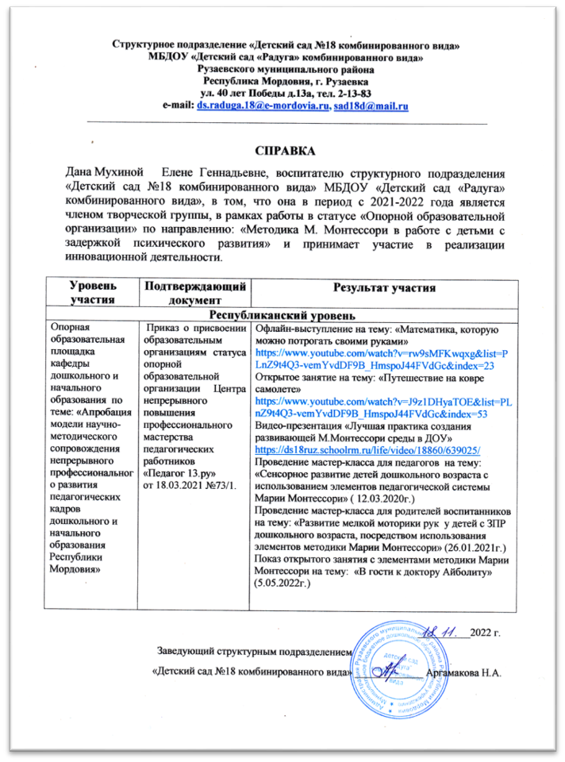

Slide 5
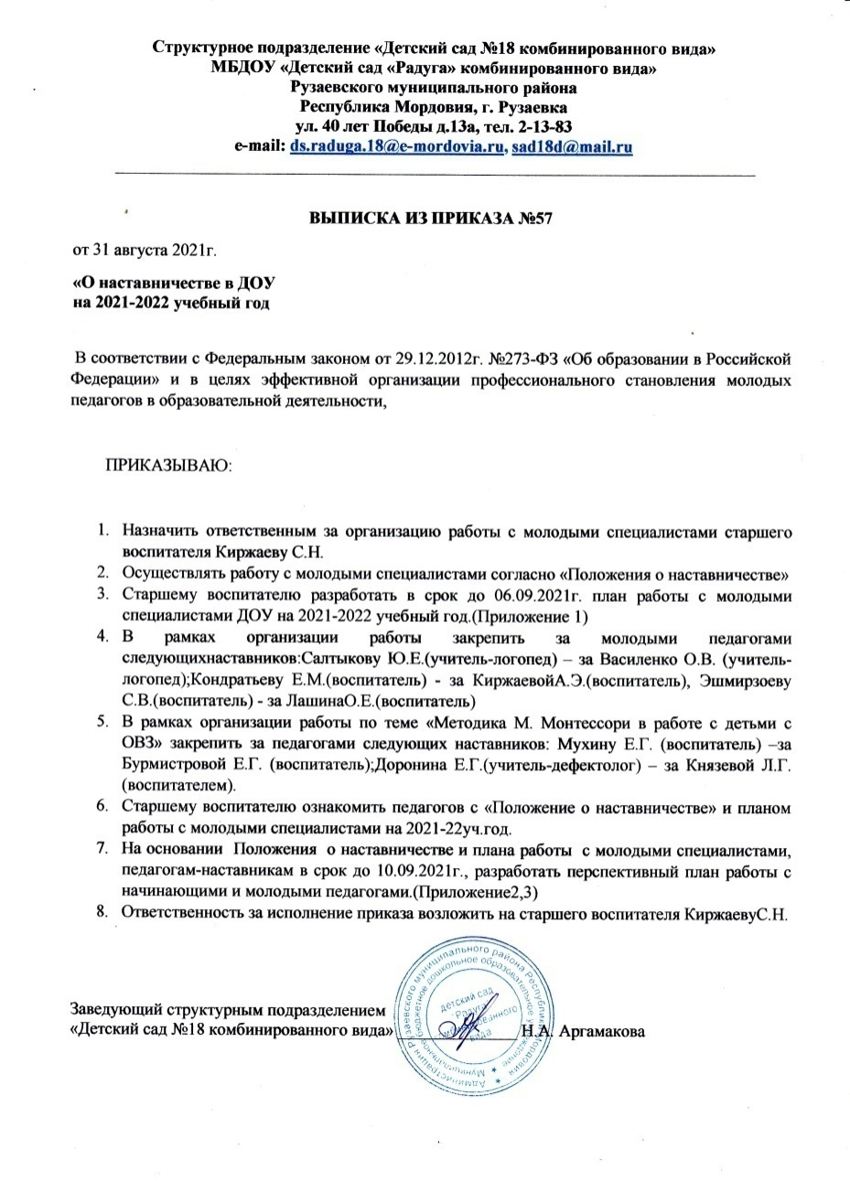
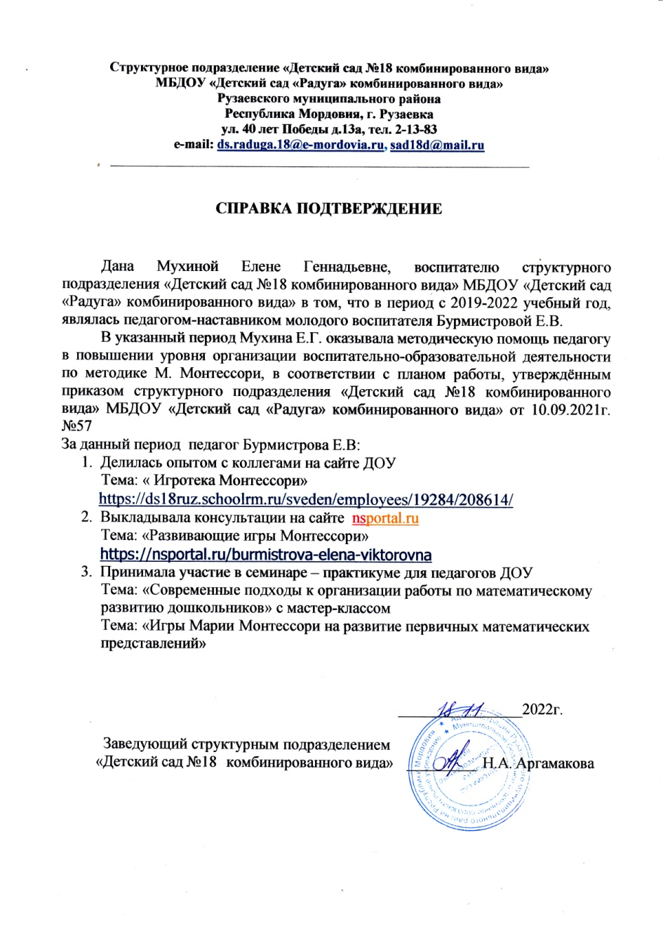
Наставничество

Slide 6
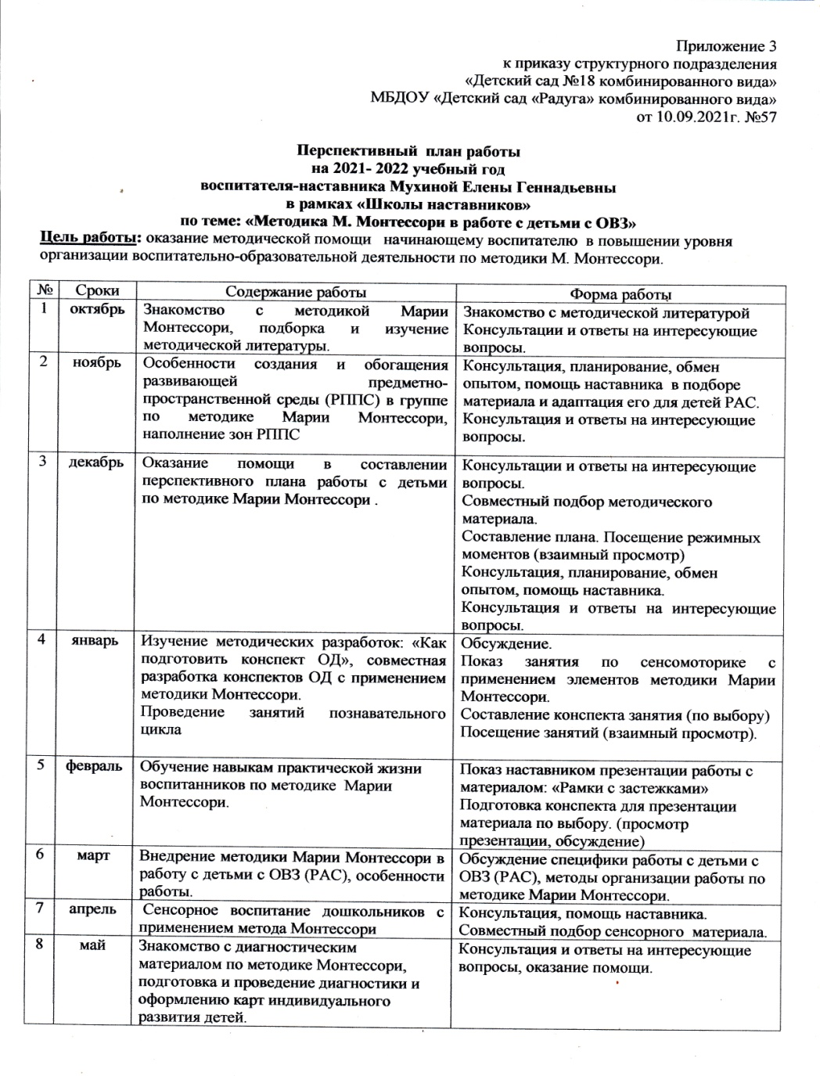

Slide 7
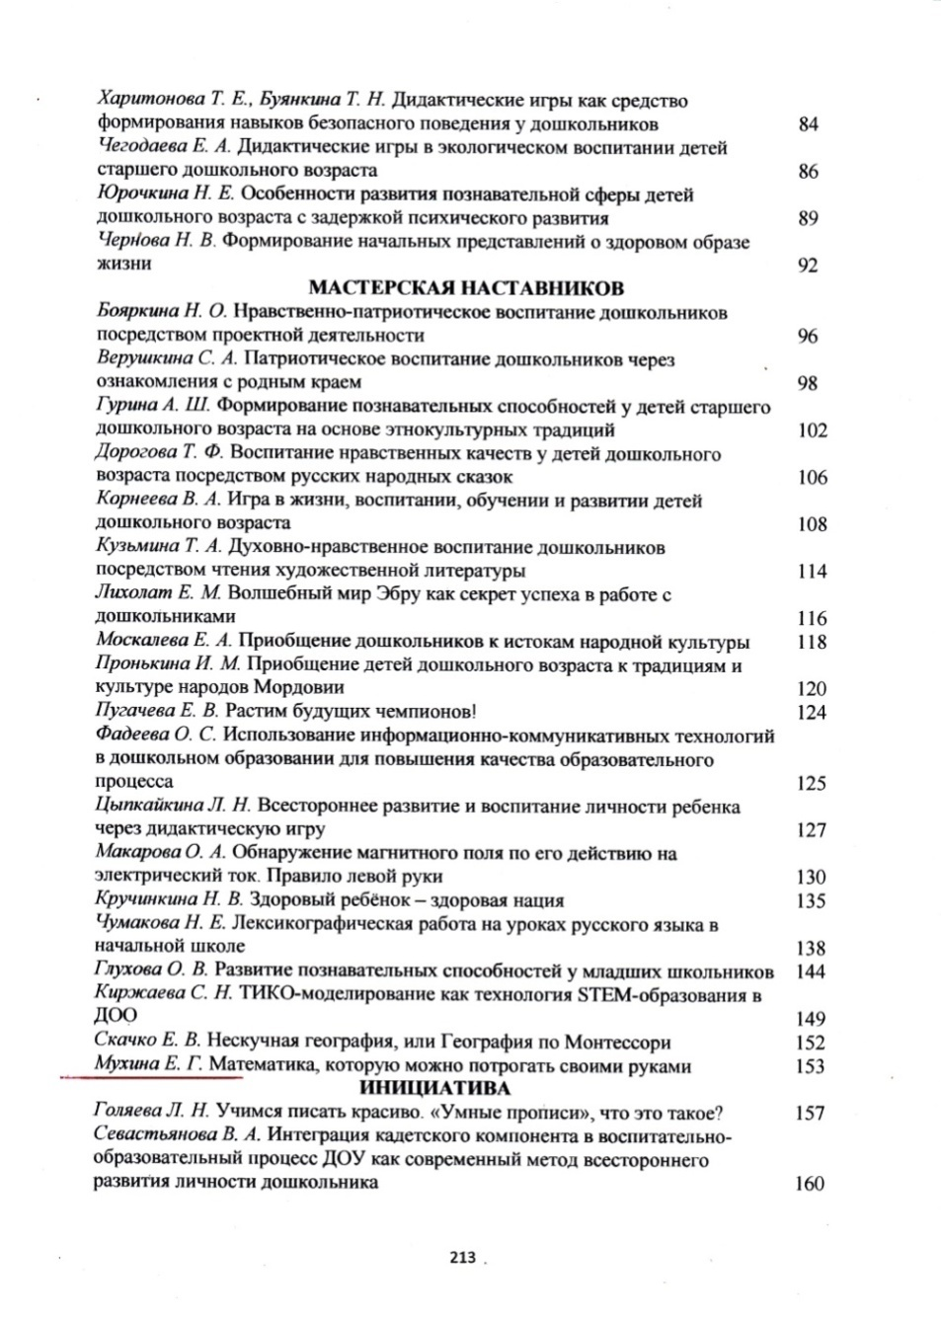
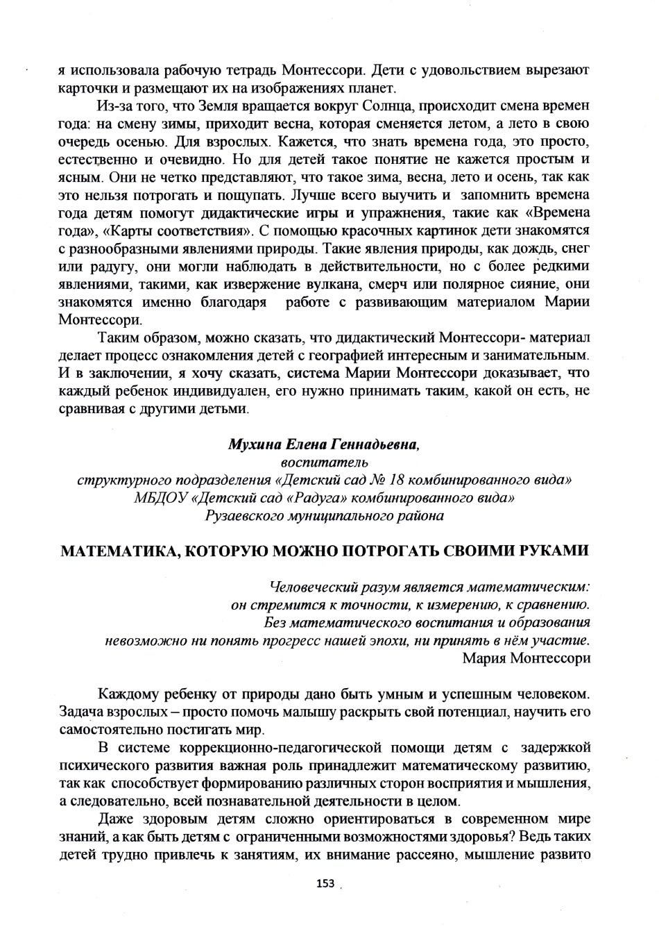
Наличие публикаций, включая Интернет-публикации

Slide 8
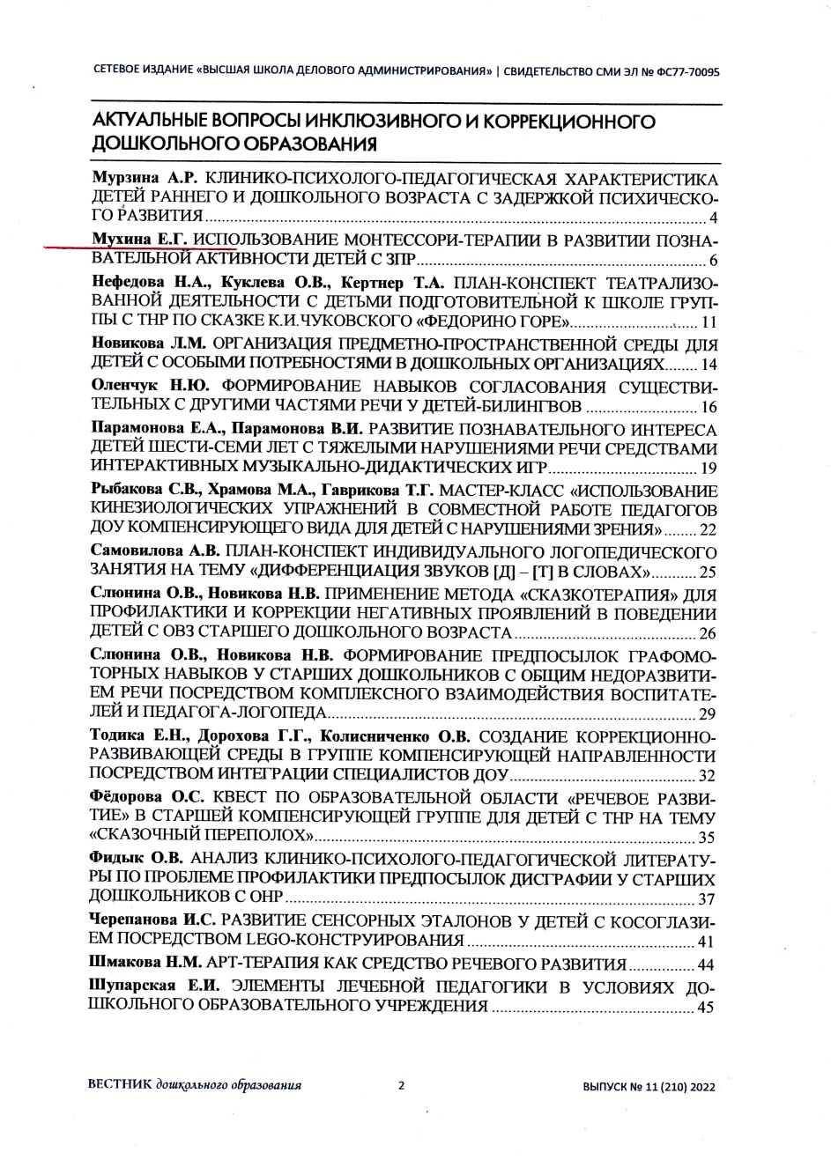
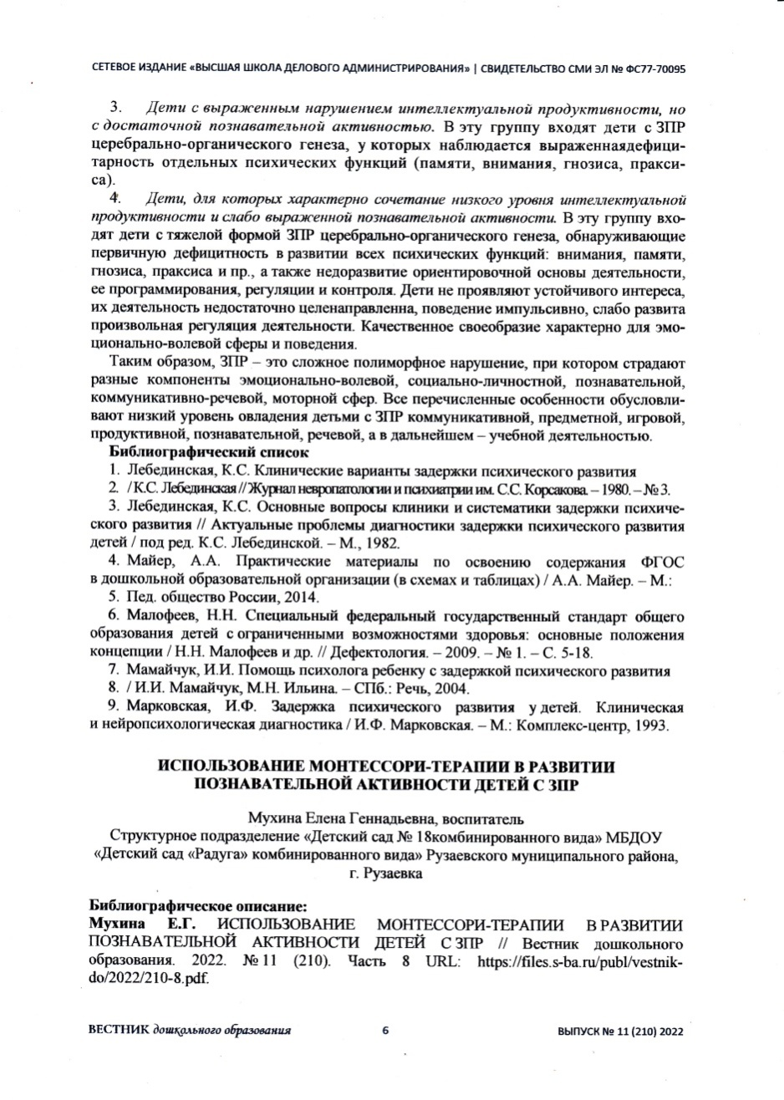

Slide 11
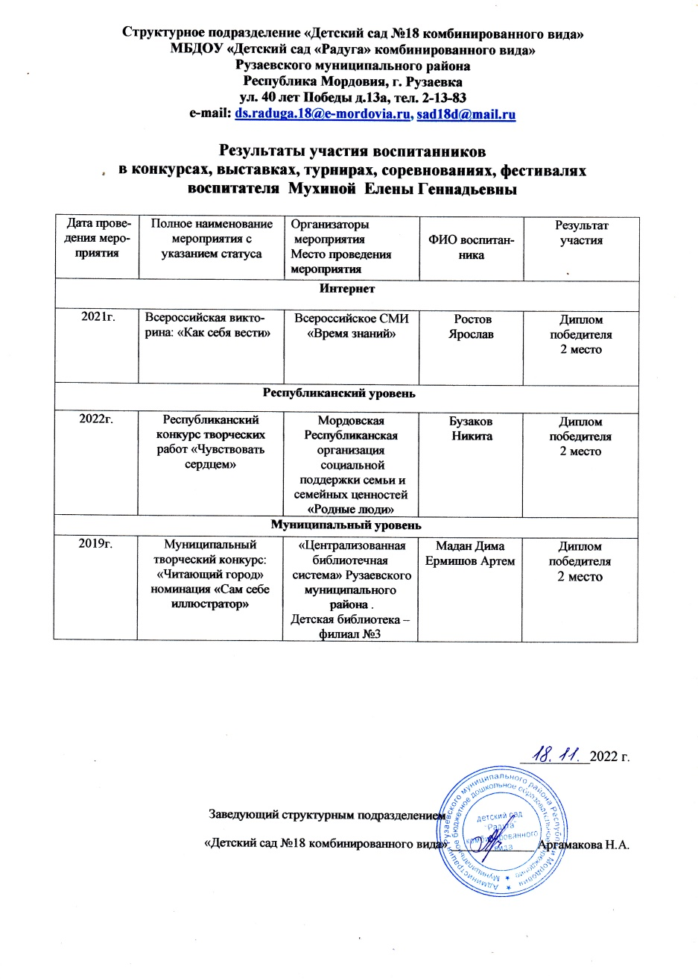
Результаты участия воспитанников в конкурсах, выставках, турнирах, соревнованиях, акциях, фестивалях

Slide 12
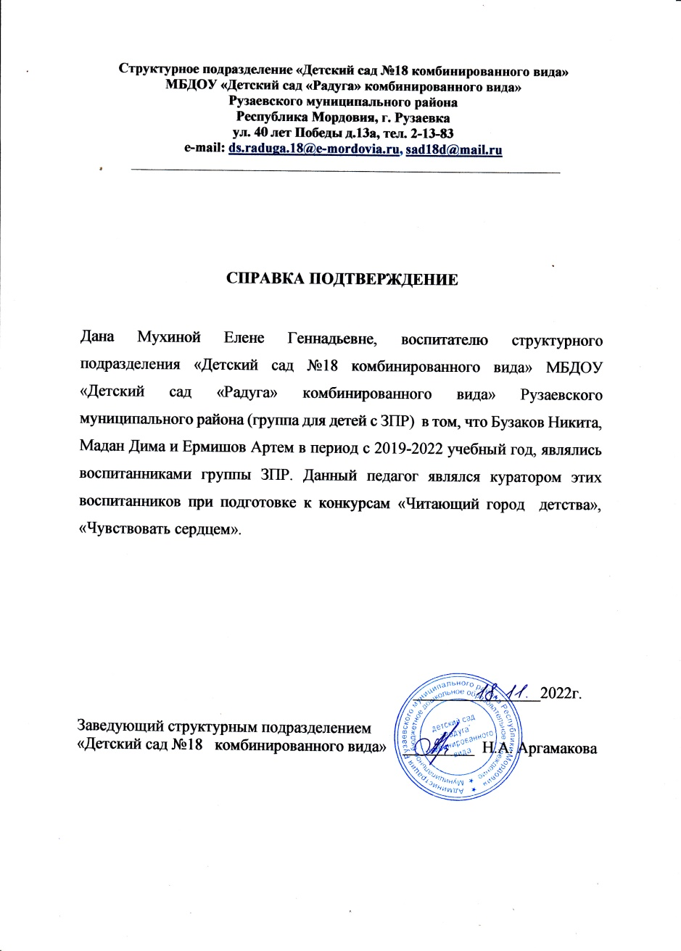

Slide 17
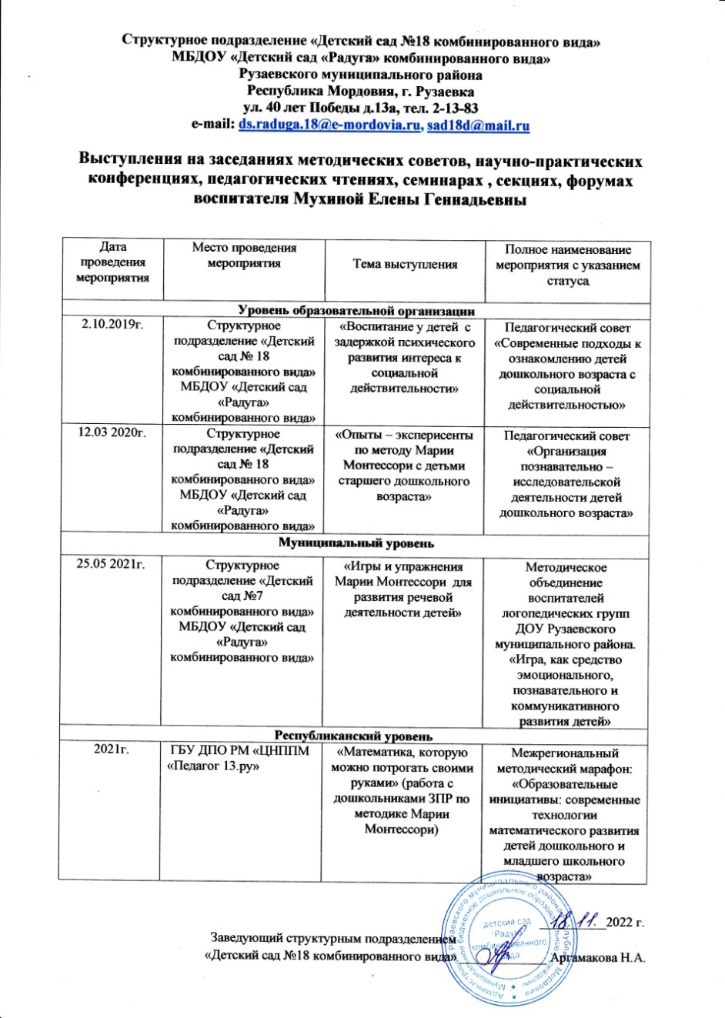
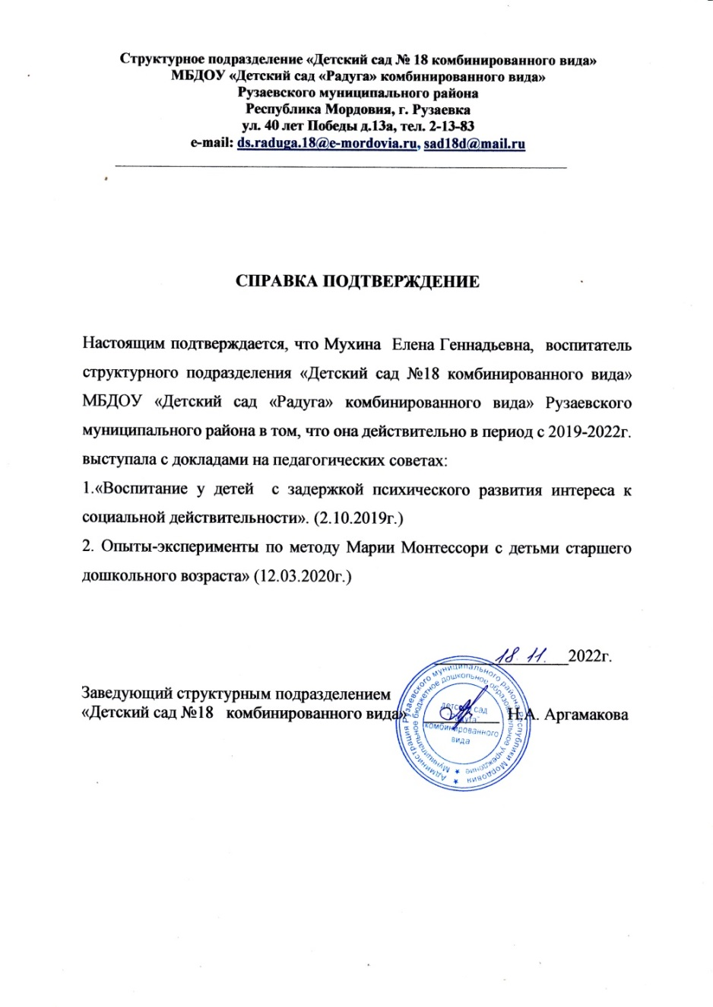
Выступления на заседаниях методических советов, научно-практических конференциях, педагогических чтениях, семинарах, секциях, форумах

Slide 18
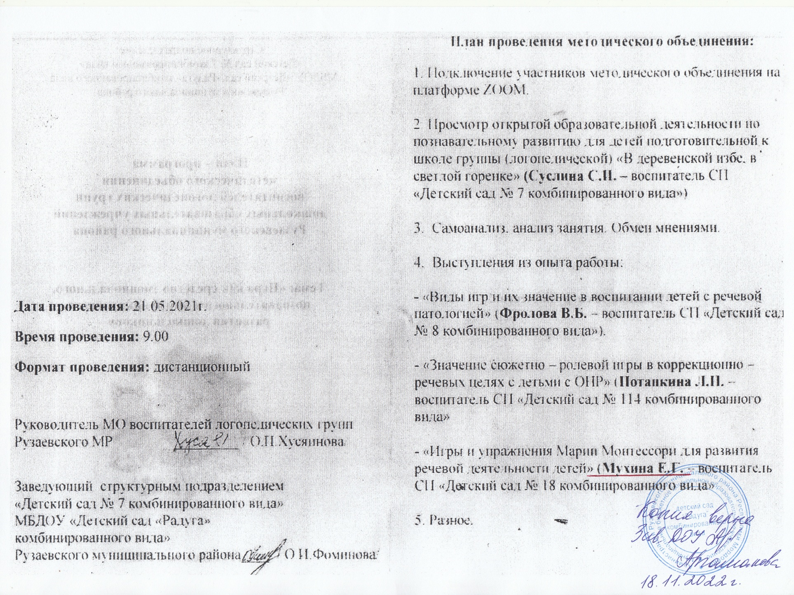

Slide 20
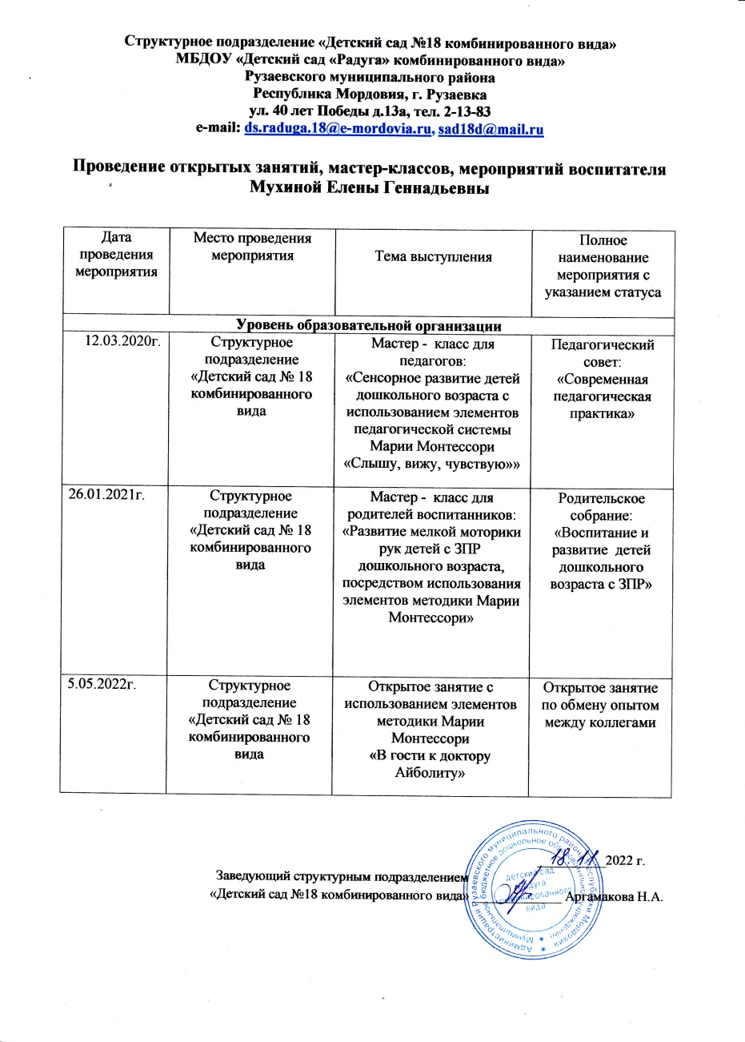
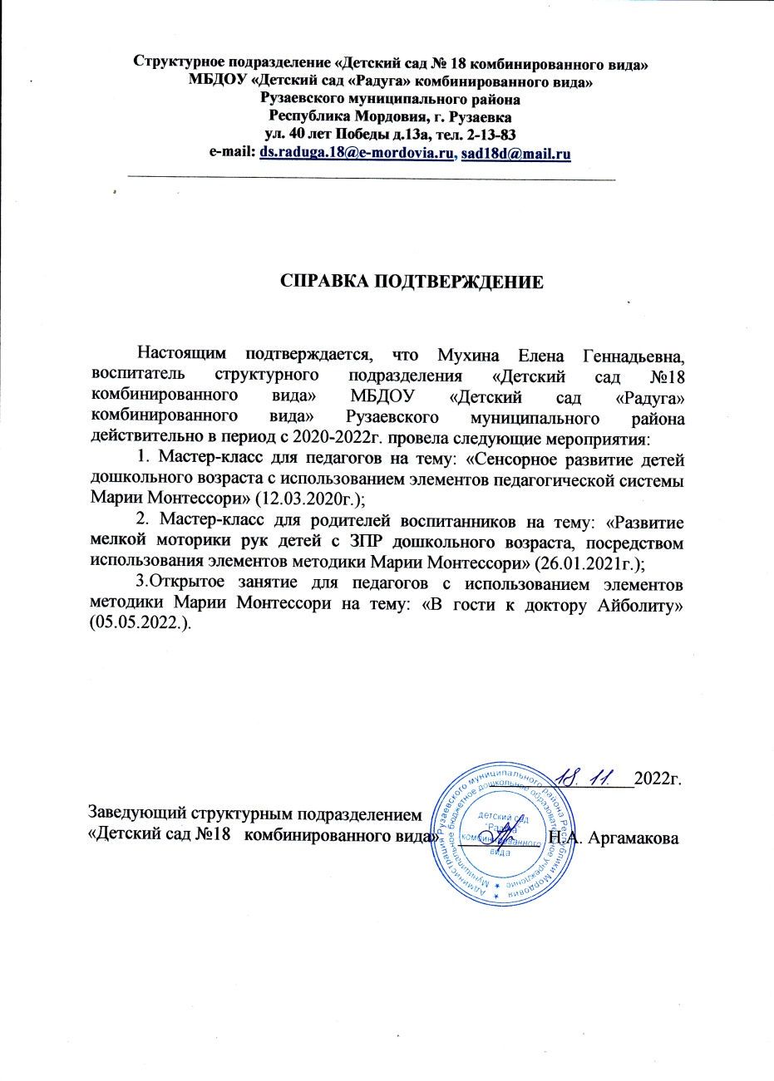
Проведение открытых занятий, мастер-классов, мероприятий

Slide 21
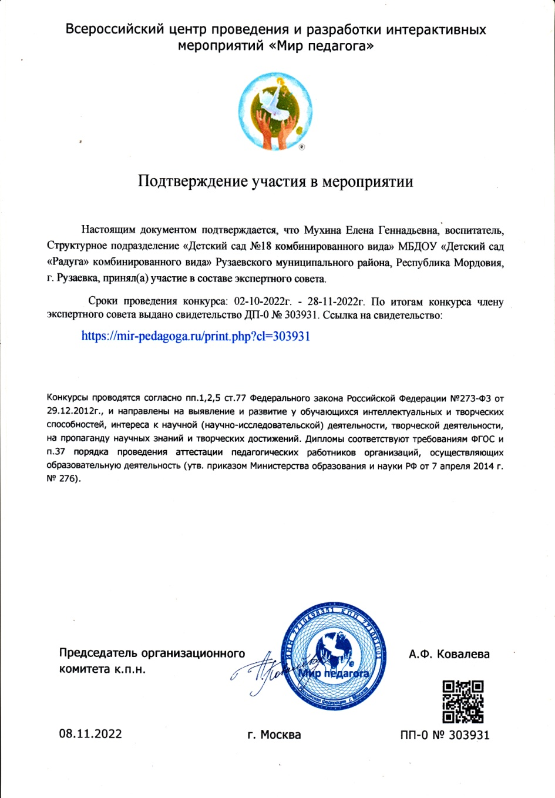
Экспертная деятельность

Slide 22
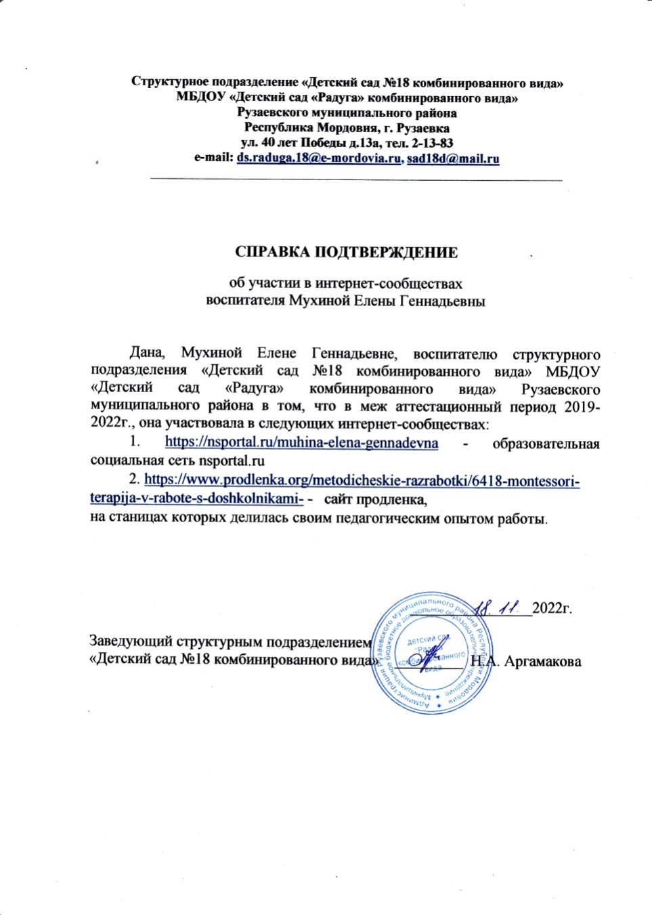
Общественно-педагогическая активность педагога:
участие в комиссиях, в педагогических сообществах, в жюри конкурсов

Slide 23
Общественно-педагогическая активность педагога:
участие в комиссиях, в педагогических сообществах, в жюри конкурсов

Slide 24
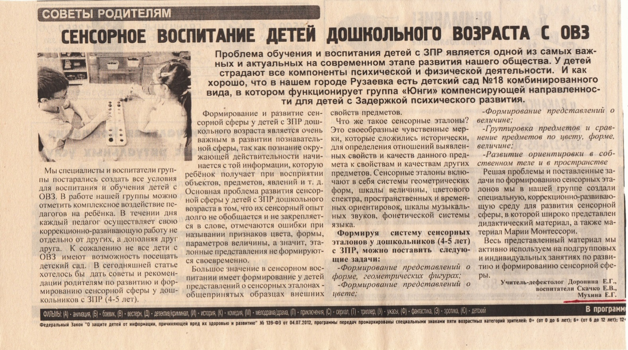

Slide 25
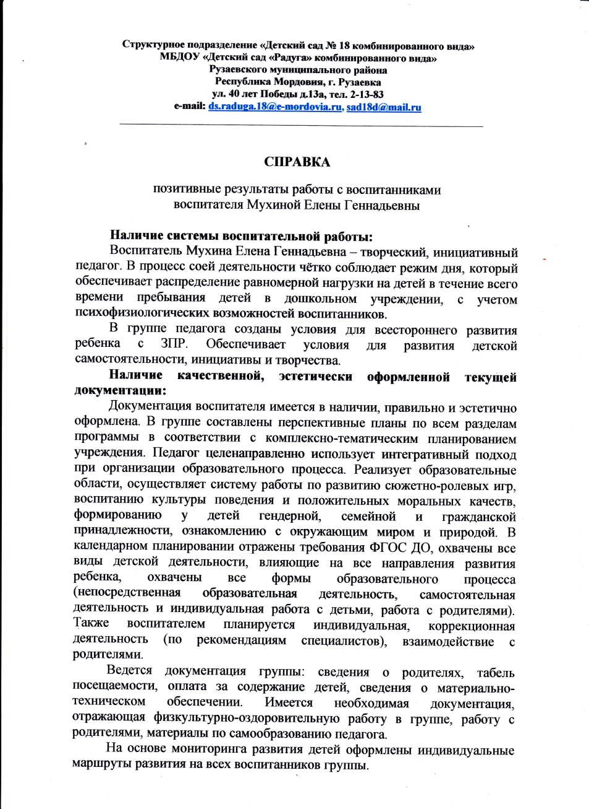
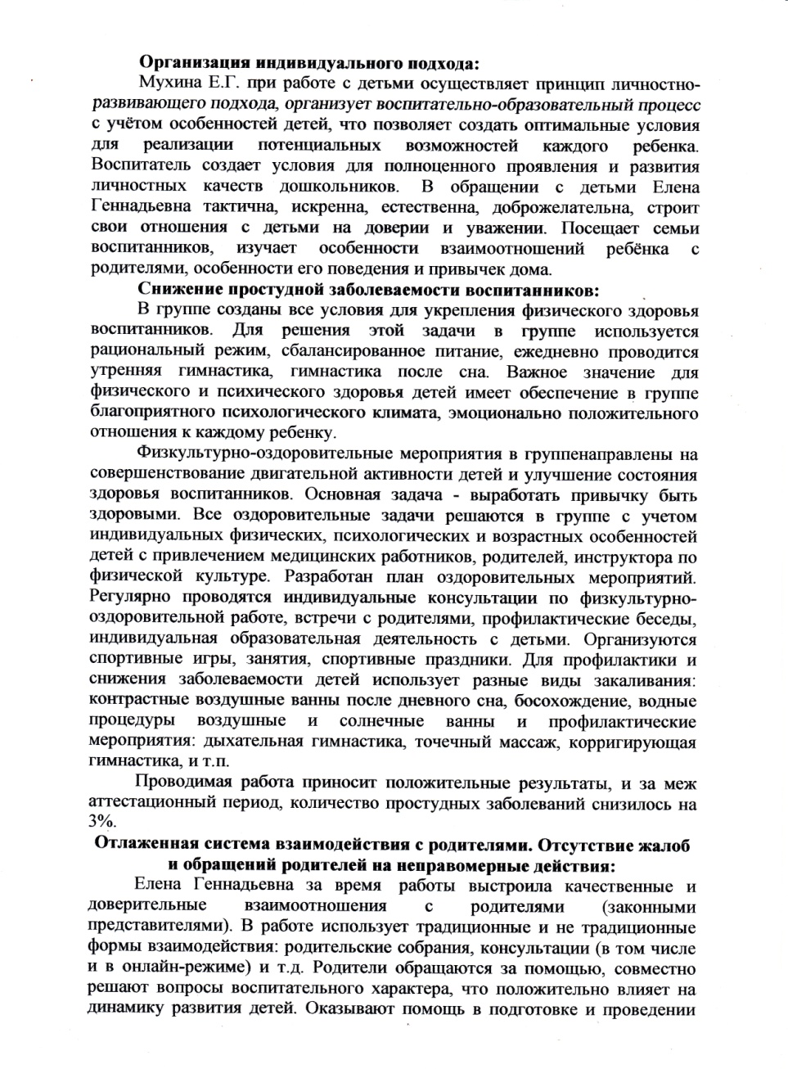
Позитивные результаты работы с воспитанниками

Slide 26
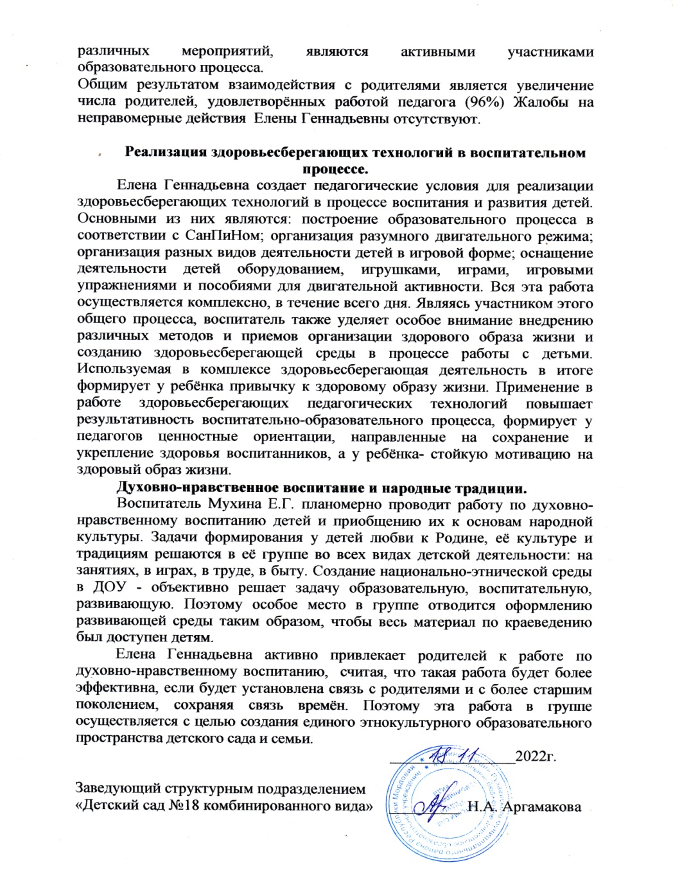

Slide 27
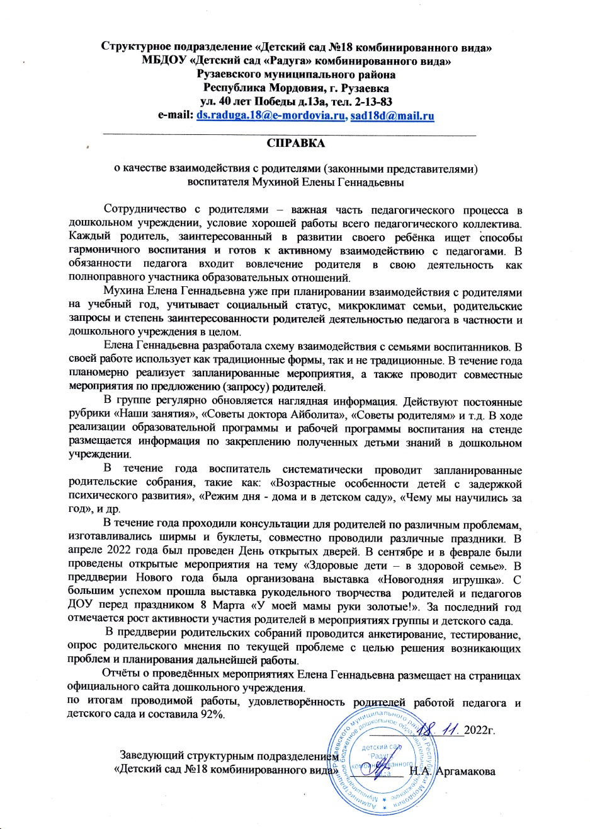
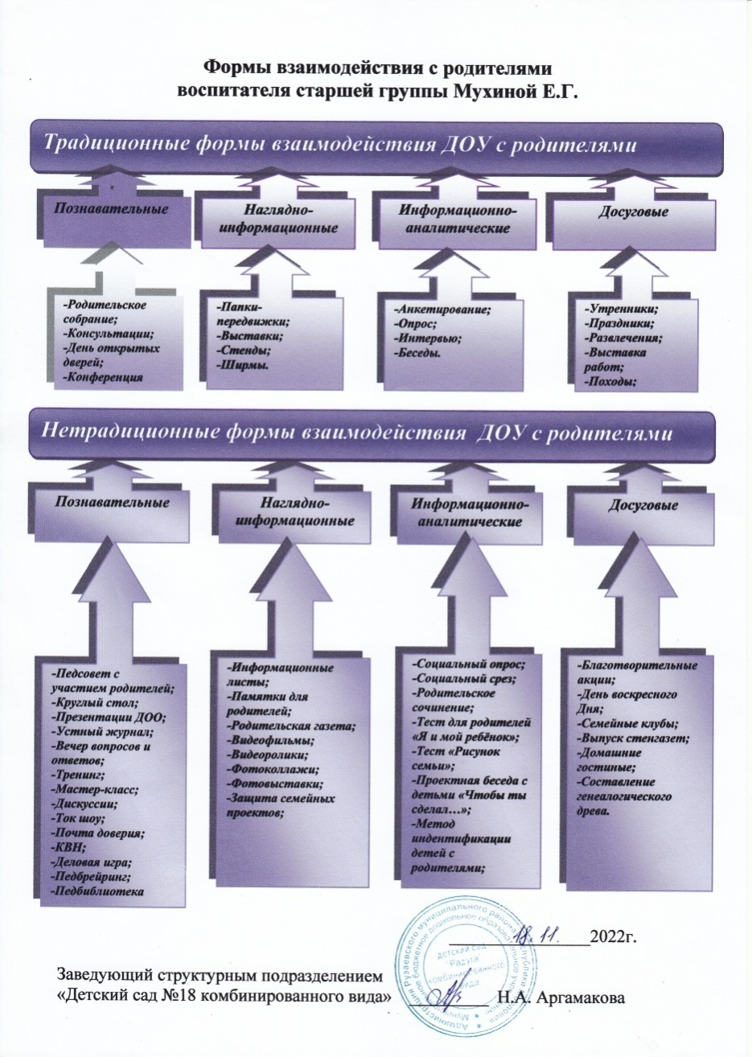
Качество взаимодействия с родителями

Slide 28
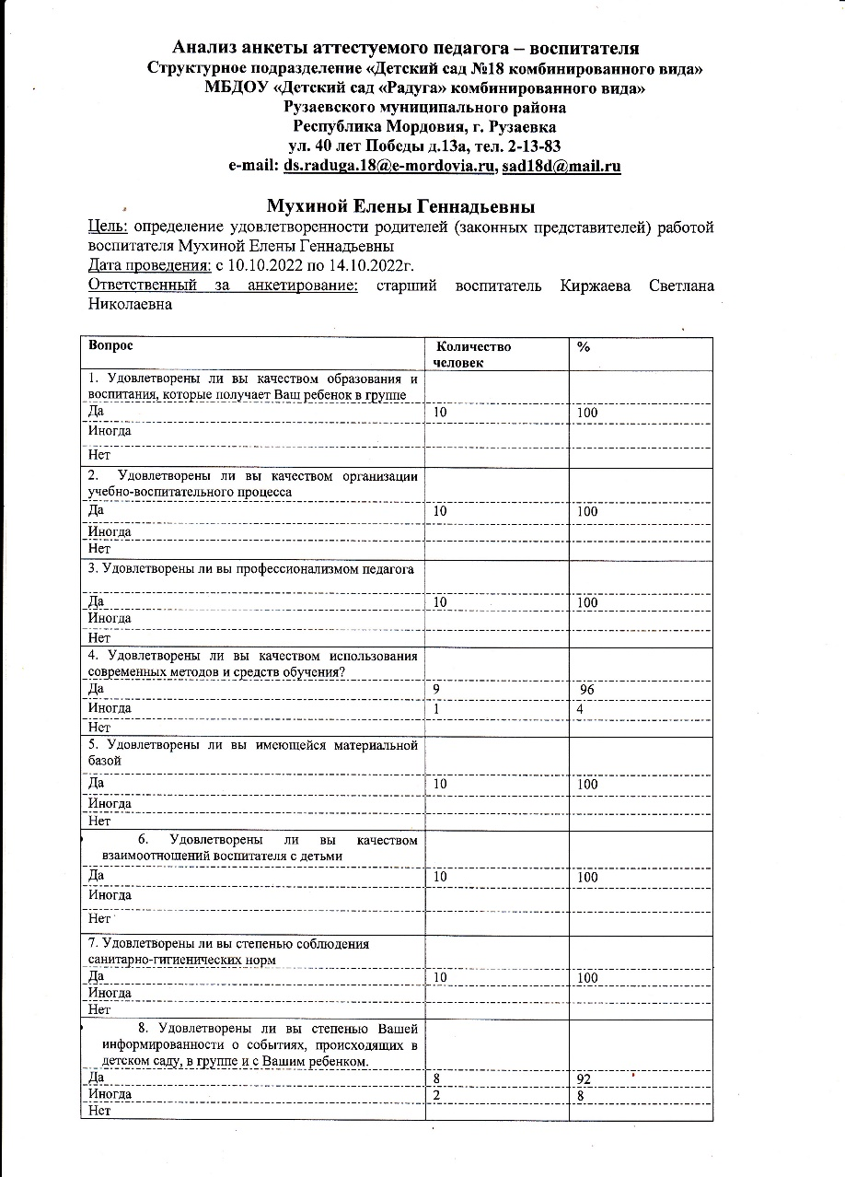
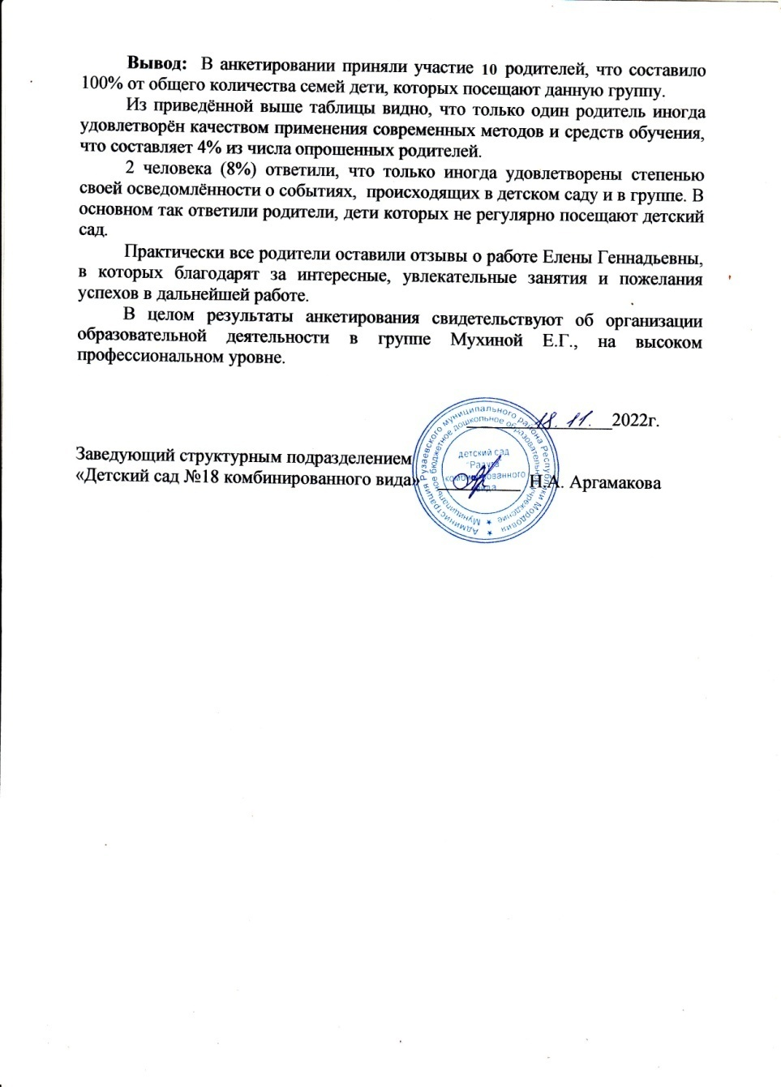

Slide 29
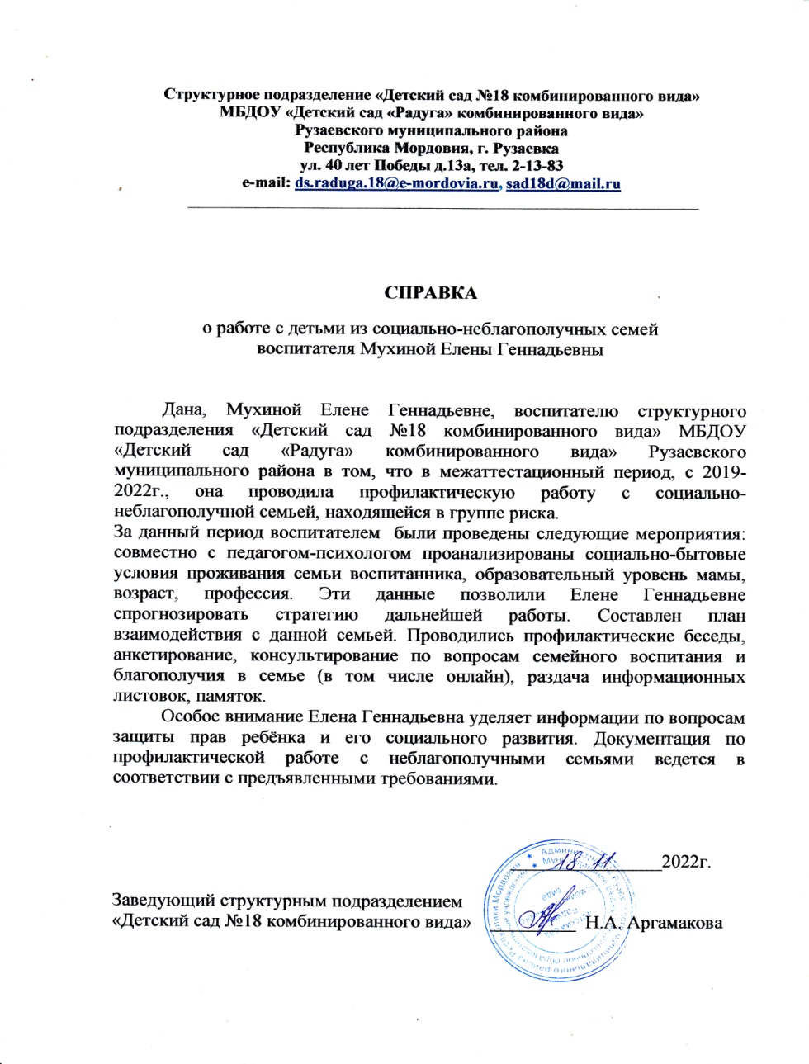
Работа с детьми из социально-неблагополучных семей

Slide 30
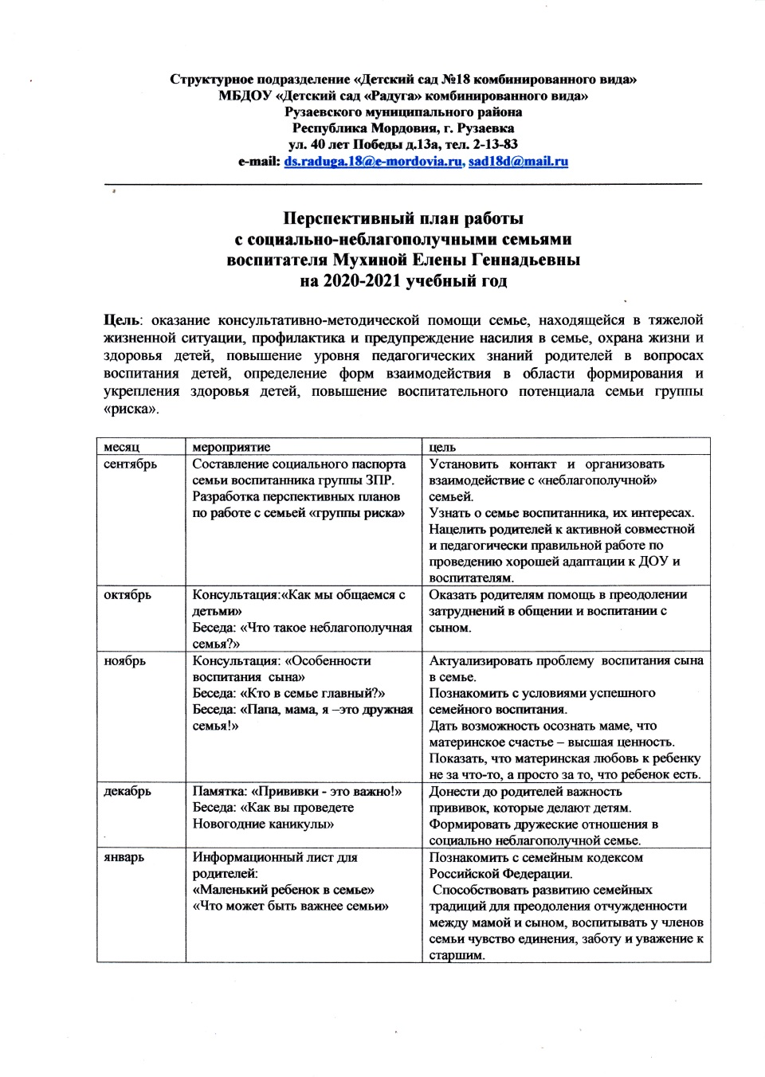
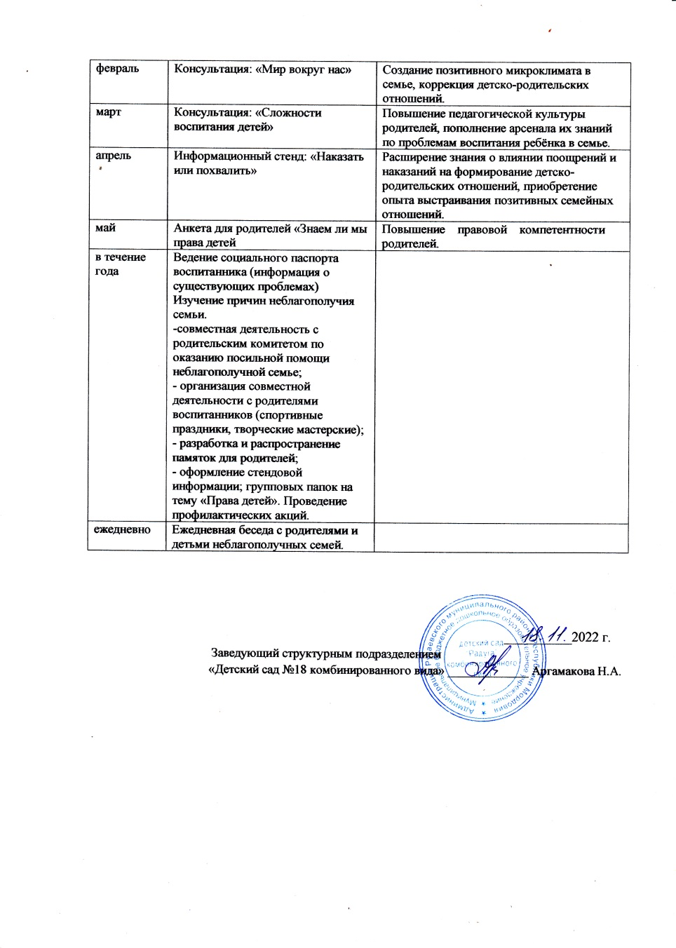

Slide 31
Участие педагога в профессиональных конкурсах

Slide 33
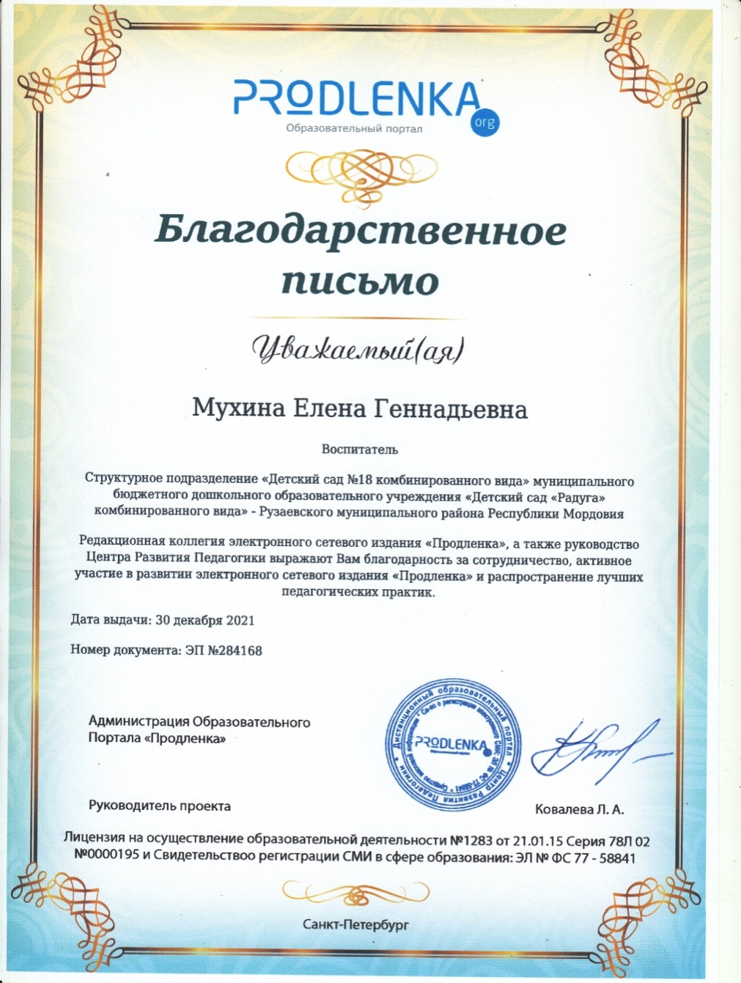
Награды и поощрения

